Slide 1
dsPIC – Aula 6
Prof. Ricardo Teixeira
Especialização em Sistemas Embarcados
POLI – UPE

Slide 2
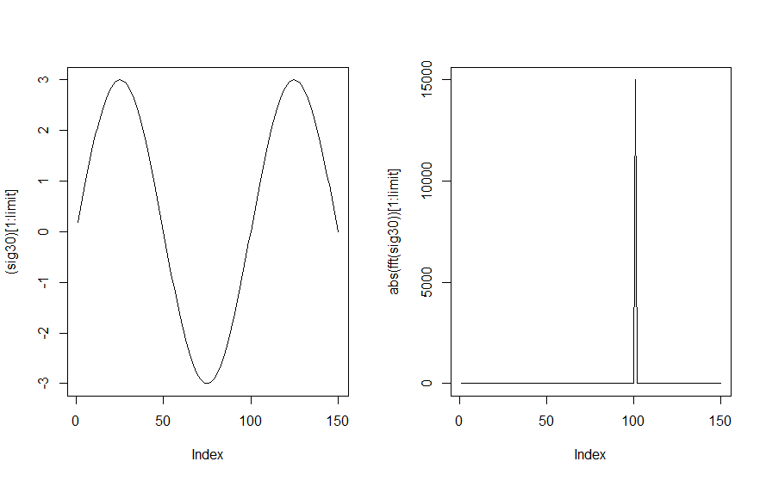
Exercício 6
Dado um vetor com 128 amostras de um sinal de 100 Hz, mostre no GLCD a onda no domínio do tempo e o espectro no domínio da frequência, utilizando os botões RB7 e RB6 para cada um como na imagem, respectivamente.
Dica: para plotar o espectro
de frequência veja o FFTDemo
como referência.
O arquivo de amostras e o FFTDemo
estão disponíveis em
http://www.ricardoteix.com/dspic/

Slide 3
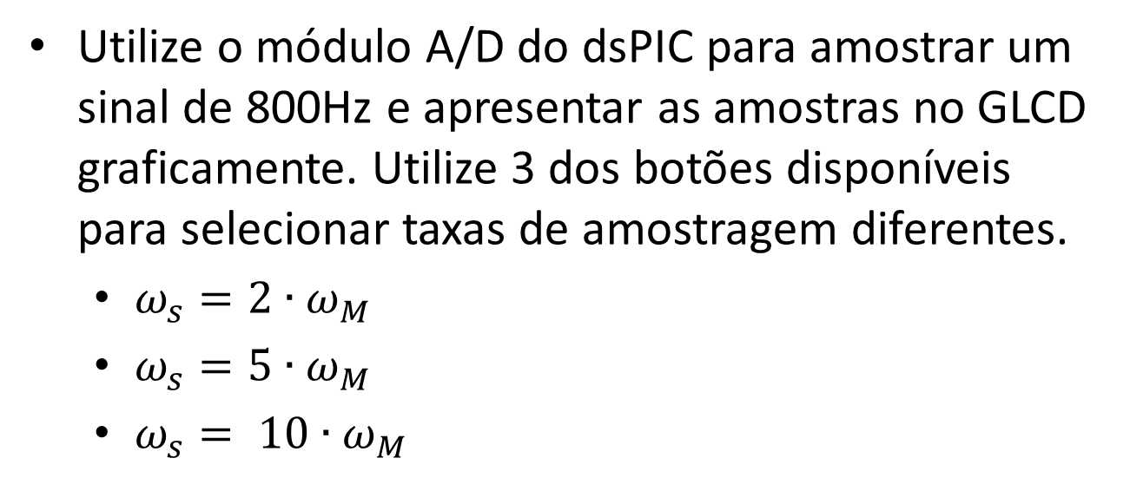
Exercício 7
Utilize o módulo A/D do dsPIC para amostrar um sinal de 800Hz e apresentar as amostras no GLCD graficamente. Utilize 3 dos botões disponíveis para selecionar taxas de amostragem diferentes.
  $ω_{s}=2∙ω_{M}$
  $ω_{s}=5∙ω_{M}$
  $ω_{s}= 10∙ω_{M}$

